Slide 1
Victor Hugo
* 26. február 1802
† 22. máj 1885

Slide 2
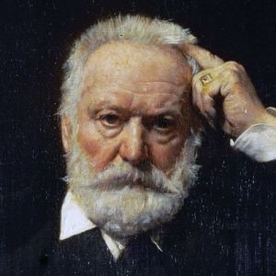

Slide 3
francúzsky básnik, prozaik, dramatik, románopisec, politik a jeden z najvýznamnejších predstaviteľov francúzskeho romantizmu

Slide 4
Narodil s v meste Besançon vo Francúzsku ako tretí syn. Celým menom Victor Marie Vicomte Hugo. V dvanástich rokoch bol poslaný do školy v Pension Cordier, kde študoval vedu. Čas si krátil písaním poézie. Ako pätnásťročnému sa mu podarilo vyhrať niekoľko francúzskych súťaží, za ktorú neskôr obdrží kráľovskú odmenu.

Slide 5
V roku 1822 sa rozhodol oženiť s Adèle Foucherovou. Mali spolu 5 detí.
V tom istom roku vydáva Hugo svoju prvú zbierku básní Ódy a rozličné básne. Spolu s priateľmi založil v roku 1824 skupinu spisovateľov a dramatikov využívajúc nový neoklasicistický štýl.

Slide 6
V roku 1831 publikoval úspešnú novelu Chrám matky božej v Paríži. V tom istom roku ho manželka opúšťa kvôli jeho priateľovi. Hugo zložil jeho najkrajšiu básnickú zbierku Jesenné lístie.

Slide 7

Odohráva sa v prostredí Paríža a kostola Notre-Dame. Romantický príbeh krásnej Cigánky a obludného Quasimoda, dobra a zla, lásky a vášne, spravodlivosti a bezprávia stredoveku.

Slide 8
Po páde monarchie sa Hugo stáva veľmi populárny a zároveň aj bohatý. Po revolúcii bol zvolený do francúzskeho parlamentu. Spočiatku bol stúpencom Napoleona III., no neskôr začína proti nemu brojiť. Preto sa musel skryť v cudzine. Jeho cesta pred prenasledovaním sa končí na Normanských ostrovoch. Následne sú jeho diela vo francúzsku zakázané. Na ostrovoch napíše najslávnejší román Bedári.

Slide 9
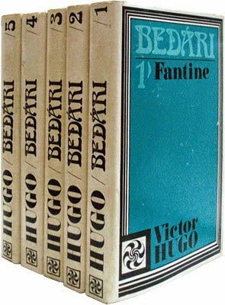
Bedári sú neskoro romantický román, ktorý realisticky vykresľuje Francúzsko tých čias a je zároveň kritikou sociálnych pomerov. Skladá sa z piatich častí.

Slide 10
Do rodnej krajiny sa vracia až v roku 1870, po porážke Napoleona III. pruskými vojskami. V roku 1875 je opäť zvolený do parlamentu.

Slide 11
Dňa 22. mája v roku 1885 Victor Hugo zomiera. V deň jeho pohrebu bol vyhlásený štátny smútok. Pochovaný je v hrobke parížskeho Pantheónu. Na jeho pamiatku boli zriadené dve múzeá.

Slide 12
Diela
Divadelné hry
1827 – Cromwell
1830 – Hernani
1831 – Marion de Lorme
1832 – Kráľ sa zabáva
1833 – Lukrécia Borgia
1833 – Mária Tudorová
1835 – Angelo, tyran padovský
1838 – Ruy Blas
1843 – Kasteláni

Slide 13
Poézia
1822 – Ódy a rozličné básne
1824 – Nové ódy
1826 – Ódy a balady
1829 – Východné spevy
1831 – Jesenné lístie
1835 – Spevy súmraku
1837 – Vnútorné hlasy
1840 – Lúče a tiene
1853 – Tresty
1856 – Kontemplácie
1859 – Legendy vekov
1865 – Piesne ulíc a lesov
1872 – Strašný rok
1877 – Umenie byť starým otcom
1879 – Zvrchovaný súcit
1880 – Chmúrne roky 1852 - 1870
1881 – Štyri prúdy ducha
1886 – Koniec Satana

Slide 14
Romány
1823 – Han z Islandu
1826 – Bug Jargal
1829 – Posledný deň odsúdenca
1831 – Chrám Matky Božej v Paríži
1865 – Bedári
1866 – Robotníci mora
1869 – Človek, ktorý sa smeje
1874 – Deväťdesiat tri

Slide 15
Ďakujem za pozornosť

